Slide 1
Որոշյալ Ինտեգրալ

Slide 2
Սահմանում
Որոշյալ ինտեգրալի հասկացությունը սահմանելու համար, դիտարկենք կորագիծ սեղանի մակերեսը հաշվելու խնդիրը։
Դիտարկենք հետևյալ կորագիծ սեղանը,որը սահմանափակված է դրական որոշված f(x) ֆունկցիայի գրաֆիկով, x=a, x=b ուղիղներով և X երի առանցքով, այլ կերպ ասած դիտարկենք G հարթ պատկերը,որը սահմանվում է հետևյալ կերպ՝
G={(x,y); a≤x≤b, 0≤y≤f(x)} (տես նկ 1)։

Slide 3
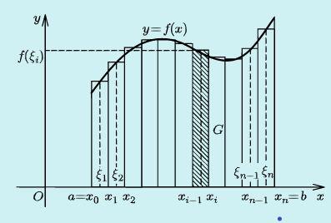
Որոշյալ Ինտեգրալ
G={(x,y):a≤x≤b, 0≤y≤f(x)}
նկ․1

Slide 4
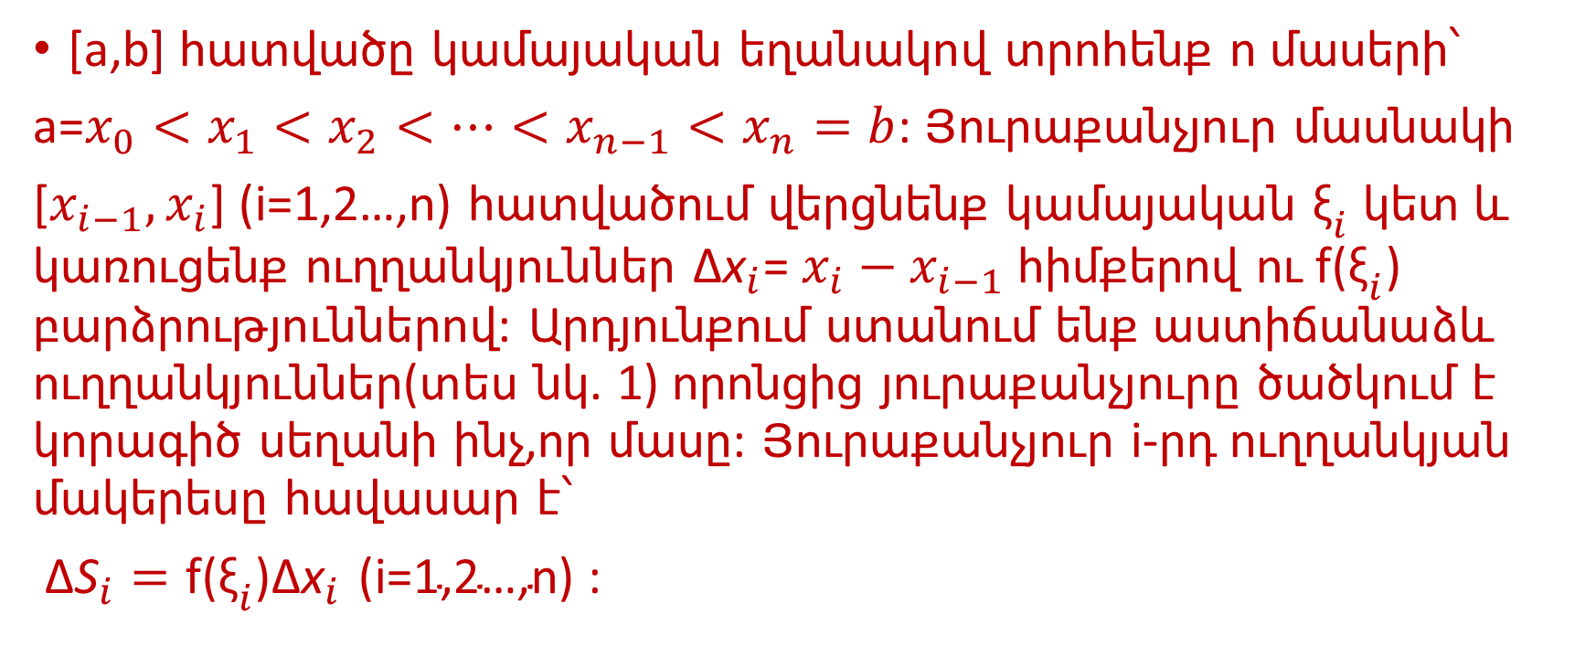
Որոշյալ Ինտեգրալ
[a,b] հատվածը կամայական եղանակով տրոհենք n մասերի՝
a=$x_{0}<x_{1}<x_{2}<…<x_{n−1}<x_{n}=b$: Յուրաքանչյուր մասնակի
[$x_{i−1},x_{i}$] (i=1,2…,n) հատվածում վերցնենք կամայական ${\text{ξ}}_{i}$ կետ և կառուցենք ուղղանկյուններ ${\text{Δ}\text{x}}_{i}$= $x_{i}−x_{i−1}$ հիմքերով ու f(${\text{ξ}}_{i}$) բարձրություններով։ Արդյունքում ստանում ենք աստիճանաձև ուղղանկյուններ(տես նկ․ 1) որոնցից յուրաքանչյուրը ծածկում է կորագիծ սեղանի ինչ,որ մասը։ Յուրաքանչյուր i-րդ ուղղանկյան մակերեսը հավասար է՝
${\text{Δ}\text{S}}_{i}=\text{f}\text{(}{\text{ξ}}_{i}\text{)}{\text{Δ}\text{x}}_{i }\text{(}\text{i}\text{=1,2…,}\text{n}\text{) }$։

Slide 5
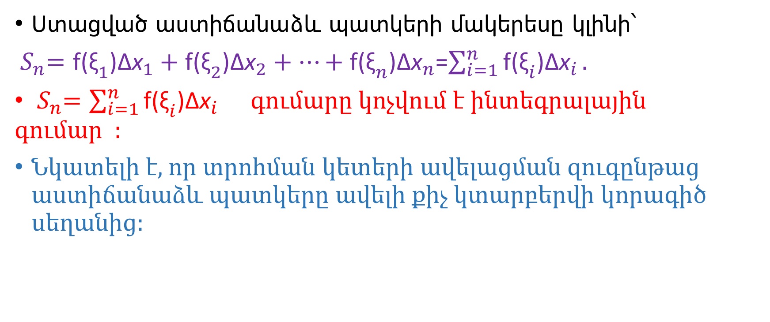
Որոշյալ Ինտեգրալ
Ստացված աստիճանաձև պատկերի մակերեսը կլինի՝
${ S}_{n}=\text{f}\text{(}{\text{ξ}}_{1}\text{)}{\text{Δ}\text{x}}_{1}+\text{f}\text{(}{\text{ξ}}_{2}\text{)}{\text{Δ}\text{x}}_{2}+…+\text{f}\text{(}{\text{ξ}}_{n}\text{)}{\text{Δ}\text{x}}_{n}$=$\sum_{i=1}^{n}{\text{f}\text{(}{\text{ξ}}_{i}\text{)}{\text{Δ}\text{x}}_{i }.}$
${ S}_{n}=\sum_{i=1}^{n}{\text{f}\text{(}{\text{ξ}}_{i}\text{)}{\text{Δ}\text{x}}_{i } } գումարը կոչվում է ինտեգրալ$ային
$$գումար ։$$
Նկատելի է, որ տրոհման կետերի ավելացման զուգընթաց աստիճանաձև պատկերը ավելի քիչ կտարբերվի կորագիծ սեղանից։

Slide 6
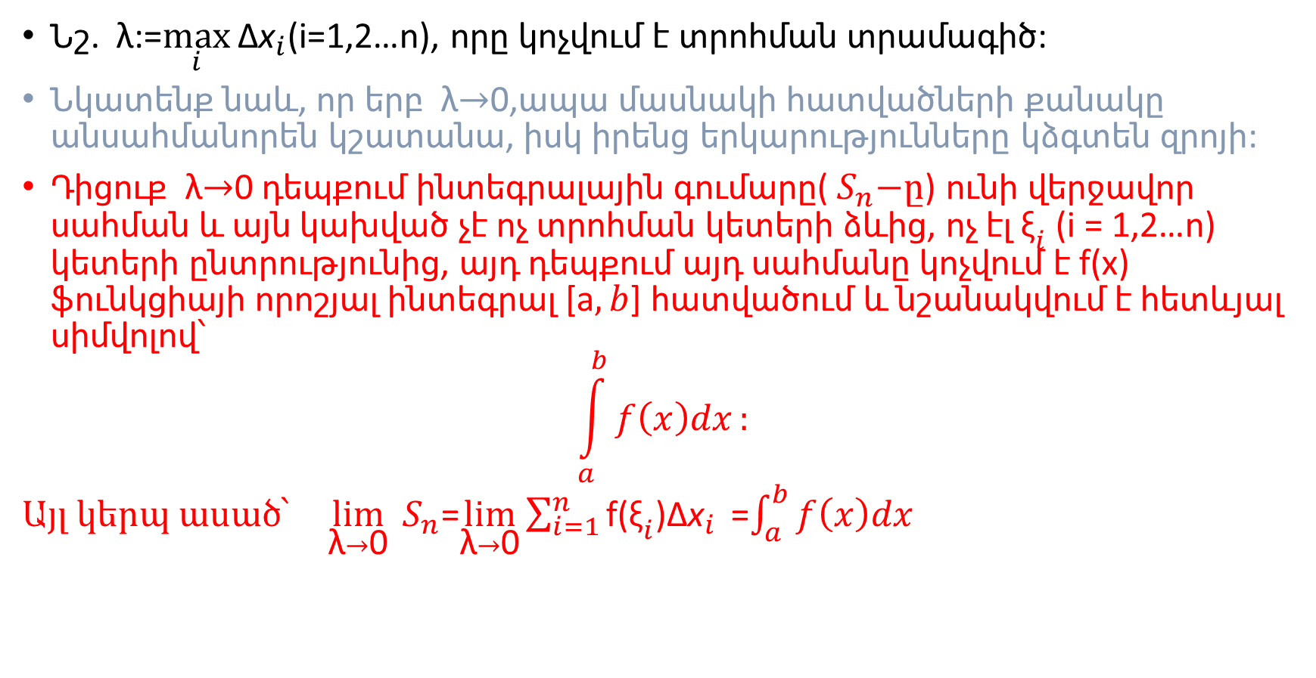
Որոշյալ Ինտեգրալ
Նշ․ λ:=$\max_{i}{{\text{Δ}\text{x}}_{i}}$(i=1,2…n), որը կոչվում է տրոհման տրամագիծ։
Նկատենք նաև, որ երբ λ$→$0,ապա մասնակի հատվածների քանակը անսահմանորեն կշատանա, իսկ իրենց երկարությունները կձգտեն զրոյի։
Դիցուք λ$→$0 դեպքում ինտեգրալային գումարը(${ S}_{n}−ը$) ունի վերջավոր սահման և այն կախված չէ ոչ տրոհման կետերի ձևից, ոչ էլ ${\text{ξ}}_{i}$ (i = 1,2…n) կետերի ընտրությունից, այդ դեպքում այդ սահմանը կոչվում է f(x) ֆունկցիայի որոշյալ ինտեգրալ [a$,b$] հատվածում և նշանակվում է հետևյալ սիմվոլով՝
$$\int_{a}^{b}{f\left(x\right)dx}:$$
$Այլ կերպ ասած՝ \lim_{\text{λ}→\text{0}}{{ S}_{n}}$=$\lim_{\text{λ}→\text{0}}{\sum_{i=1}^{n}{\text{f}\text{(}{\text{ξ}}_{i}\text{)}{\text{Δ}\text{x}}_{i } }}$=$\int_{a}^{b}{f\left(x\right)dx}$

Slide 7
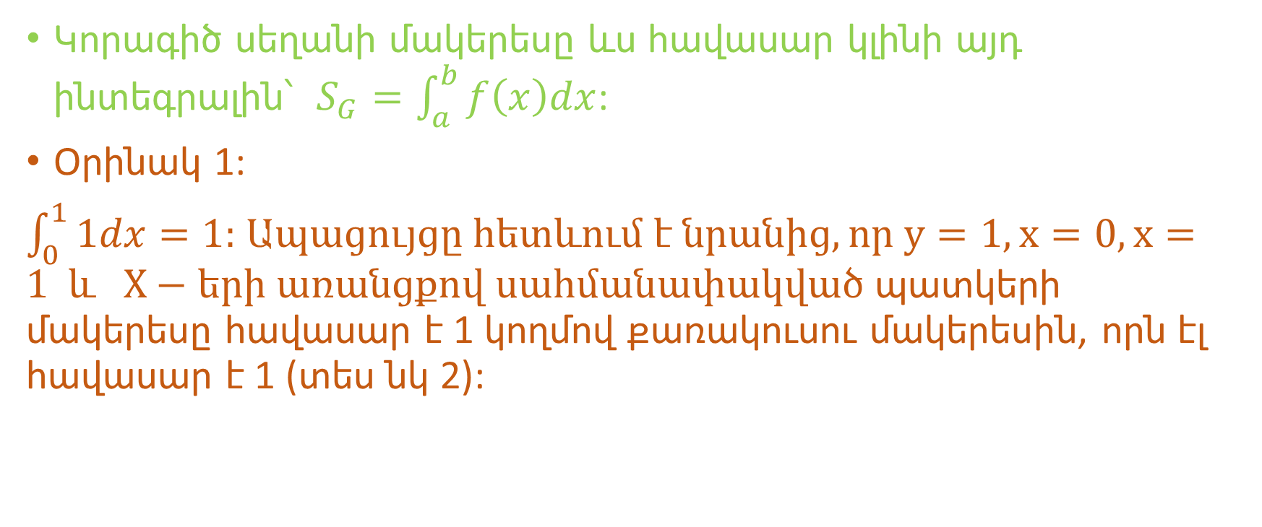
Որոշյալ Ինտեգրալ
Կորագիծ սեղանի մակերեսը ևս հավասար կլինի այդ ինտեգրալին՝ $S_{G}=\int_{a}^{b}{f\left(x\right)dx}$։
Օրինակ 1:
$\int_{0}^{1}{1dx}=1։ Ապացույցը հետևում է նրանից,որ y=1,x=0,x=1 և X−երի առանցքով սահմանափակված$պատկերի մակերեսը հավասար է 1 կողմով քառակուսու մակերեսին, որն էլ հավասար է 1 (տես նկ 2)։

Slide 8
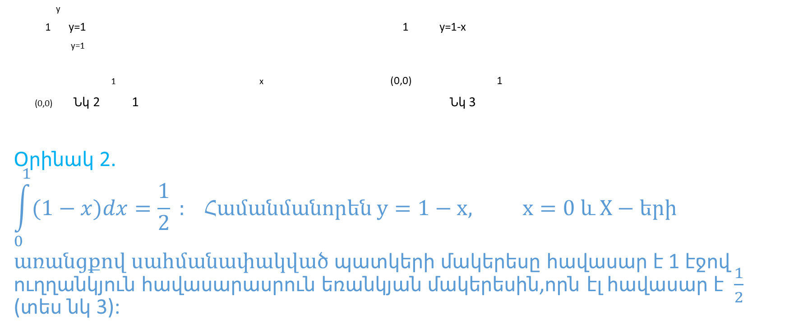
Որոշյալ Ինտեգրալ
y
1 y=1 1 y=1-x
y=1
1 x (0,0) 1
(0,0) Նկ 2 1 Նկ 3
Օրինակ 2․
$$\int_{0}^{1}{(1−x)dx}=\frac{1}{2} ։ Համանմանորեն y=1−x, x=0 և X−երի$$
$առանցքով սահմանափակված$պատկերի մակերեսը հավասար է 1 էջով ուղղանկյուն հավասարասրուն եռանկյան մակերեսին,որն էլ հավասար է $\frac{1}{2}$ (տես նկ 3)։

Slide 9
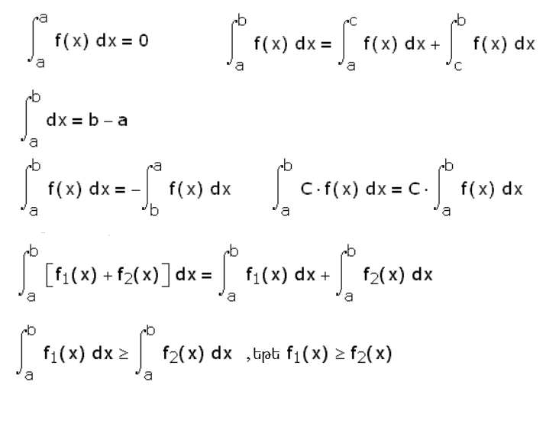
Որոշյալ ինտեգրալի հիմանական հատկությունները

Slide 10
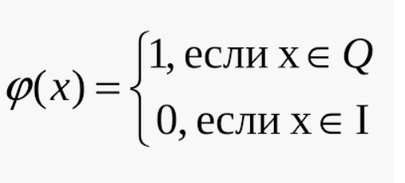
Ինտեգրելիության Անհրաժեշտ պայմաանը
[a,b] հատվածում,ինտեգրելի ֆունկցիան սահմանափակ է։
Հակառակը պնդումը ճիշտ չէ։
Դիտարկենք Դիրիխլեյի ֆունկցիան։ Այն սահմանափակ
Է օրինակ [0,1] հատվածում,սակայն ինտեգրելի չէ։
Դիտողություն․
[a,b] հատվածում f(x) ֆունկցիայի ինտեգրելիության համար բավական է նրա անընդհատությունը այդ հատվածում։
Եթե f(x) ֆունկցիան սահմանափակ է [a,b] հատվածում և ունի վերջավոր թվով խզման կետեր,ապա այն ևս ինտեգրելի է այդ հատվածում։Հետագայում մենք կդիտարկենք միայն անընդհատ ֆունկցիաները։

Slide 11
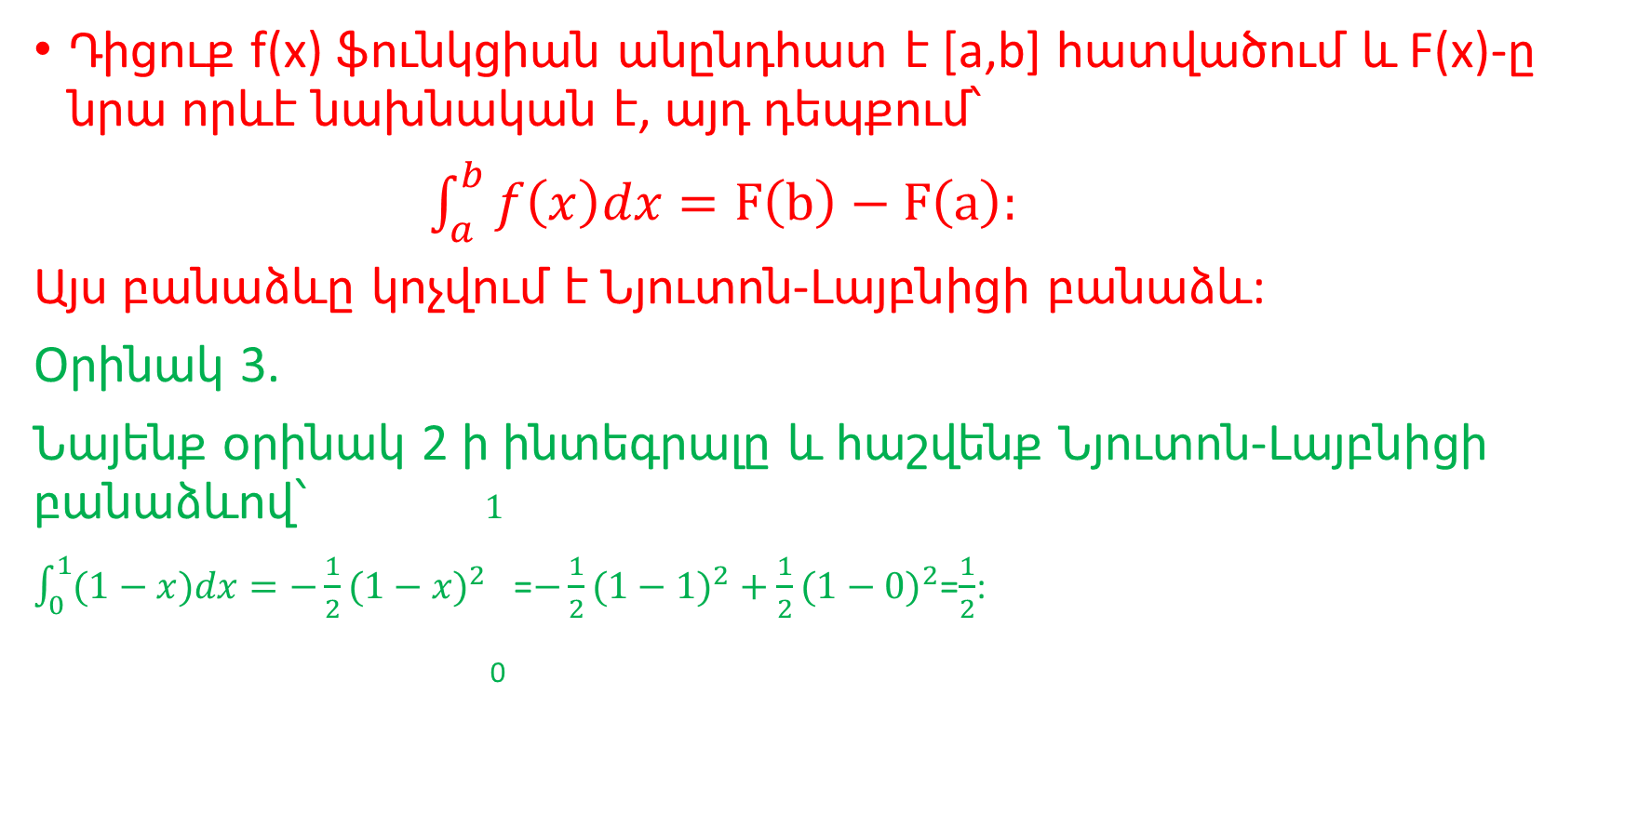
Նյուտոն Լայբնիցի Բանաձևը
Դիցուք f(x) ֆունկցիան անընդհատ է [a,b] հատվածում և F(x)-ը նրա որևէ նախնական է, այդ դեպքում՝
$\int_{a}^{b}{f\left(x\right)dx}=F\left(b\right)−F\left(a\right):$
Այս բանաձևը կոչվում է Նյուտոն-Լայբնիցի բանաձև։
Օրինակ 3․
Նայենք օրինակ 2 ի ինտեգրալը և հաշվենք Նյուտոն-Լայբնիցի բանաձևով՝$1$
$\int_{0}^{1}{(1−x)dx}={−\frac{1}{2}(1−x)}^{2}$ =${−\frac{1}{2}(1−1)}^{2}+{\frac{1}{2}(1−0)}^{2}$=$\frac{1}{2}$:
0

Slide 12
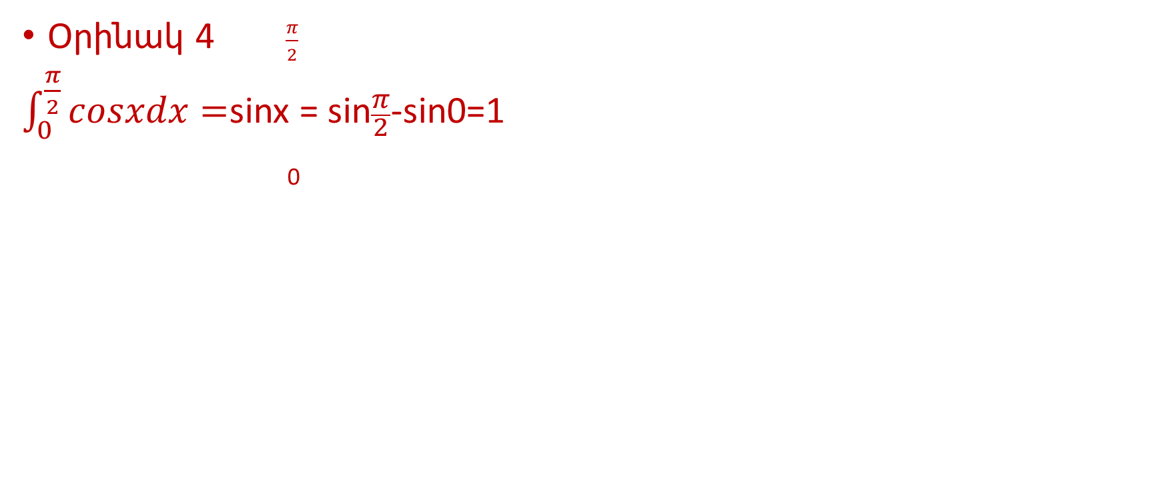
Որոշյալ Ինտեգրալ
Օրինակ 4 $\frac{π}{2}$
$\int_{0}^{\frac{π}{2}}{cosxdx}=$sinx = sin$\frac{π}{2}$-sin0=1
0

Slide 13
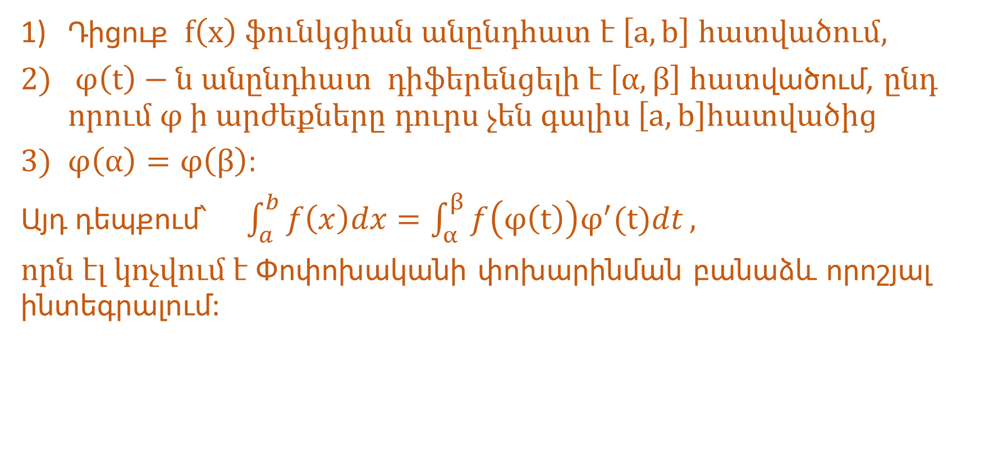
Փոփոխականի փոխարինումը որոշյալ ինտեգրալում
Դիցուք $f\left(x\right) ֆունկցիան անընդհատ է \left[a,b\right] հատվածում$,
$φ\left(t\right)−ն անընդհատ դիֆերենցելի է \left[α,β\right] հատ$վածում, ընդ որում $φ$ ի արժեքները դուրս չեն գալիս $\left[a,b\right]հատված$ից
$φ\left(α\right)=φ\left(β\right)$։
Այդ դեպքում՝ $\int_{a}^{b}{f\left(x\right)dx}=\int_{α}^{β}{f\left(φ\left(t\right)\right)φ^{′}(t)dt},$
$որն էլ կոչվում է$Փոփոխականի փոխարինման բանաձև որոշյալ ինտեգրալում։

Slide 14
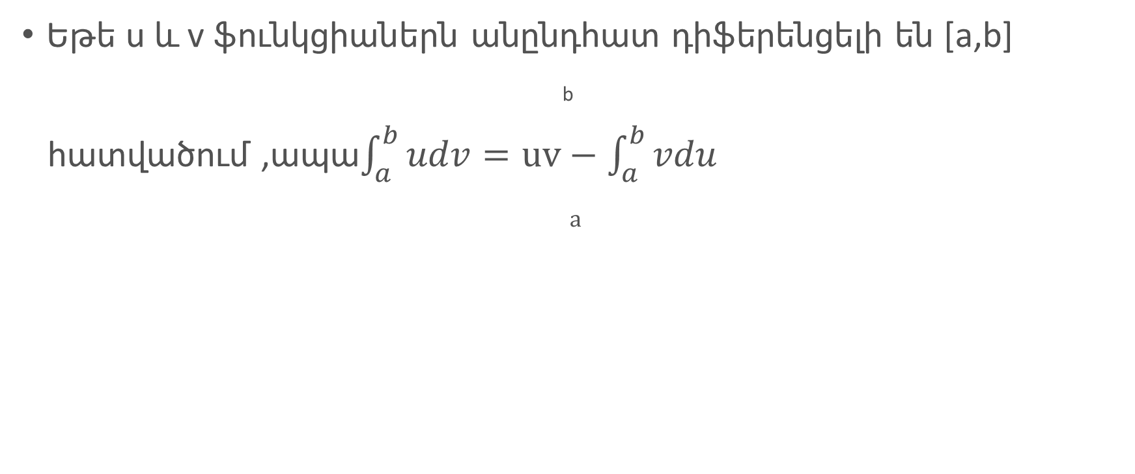
Մասերով Ինտեգրում
Եթե u և v ֆունկցիաներն անընդհատ դիֆերենցելի են [a,b]
b
հատվածում ,ապա$\int_{a}^{b}{udv}=uv−\int_{a}^{b}{vdu}$
a

